Slide 1
第七节 方向导数与梯度
directional derivative and gradient
方向导数概念与计算公式
梯度概念与计算
第九章 多元函数微分法及其应用

Slide 2
















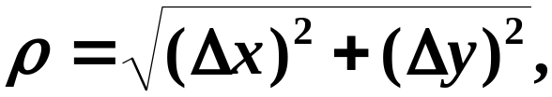
一、方向导数概念与计算公式
设有二元函数
考虑函数在某点
沿任何方向的变化率．
1. 方向导数的定义
P
即
Notes:
函数的增量
与PP`两点间的距离
之比值，当P`沿着L趋于P时，如果此比的极限存在，则称这极限为函数
在点P沿方向L的方向导数。
记为

Slide 3
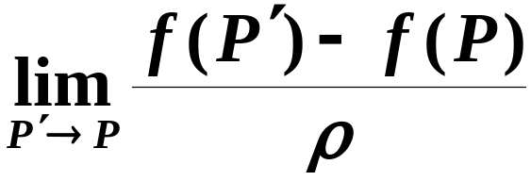
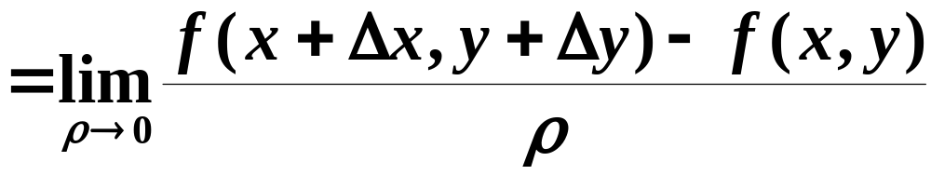

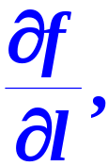
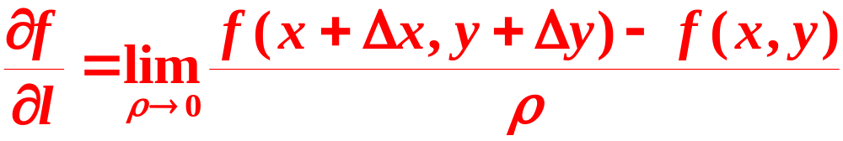
定义
如果极限
存在,
则将这个极限值称为函数
P
在点
记为
即
注
方向导数是函数沿半直线方向的变化率.

Slide 4
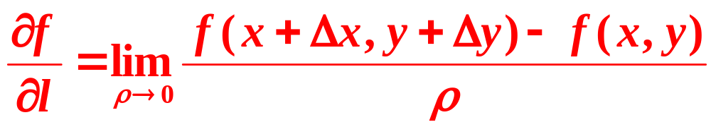
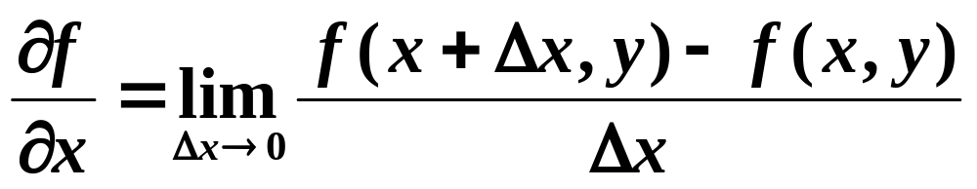
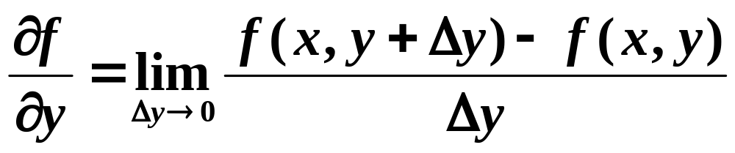
注
方向导数
是函数在某点沿一给定方向的变化率.
ρ一定为正!
偏导数
分别是函数在某点沿平行于坐标轴的直线
的变化率.
Δx、Δy可正可负！

Slide 5

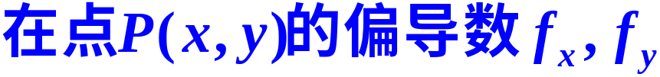

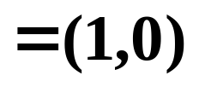

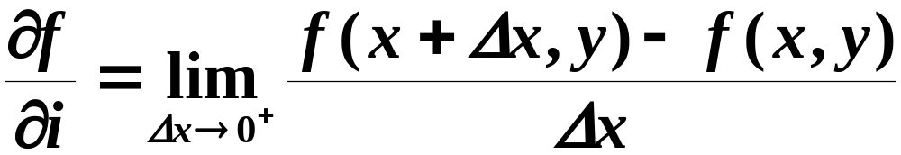



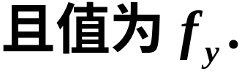
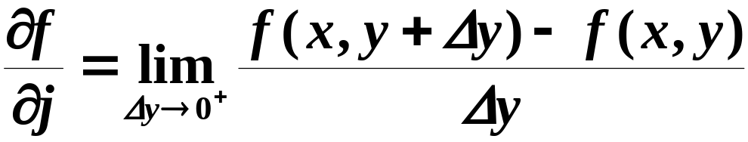
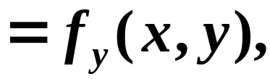
存在时,
的方向导数存在,
事实上,
同理,
的方向导数存在,
事实上,

Slide 6

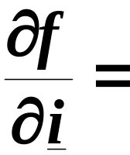
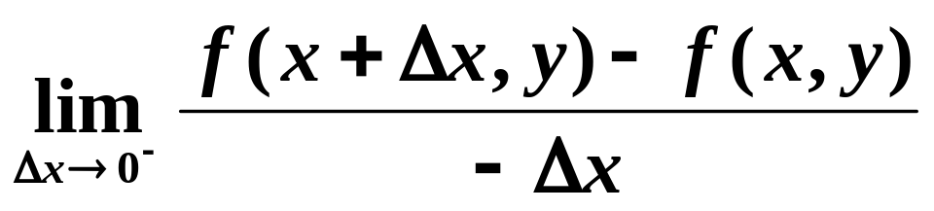


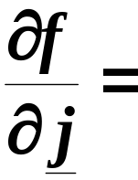
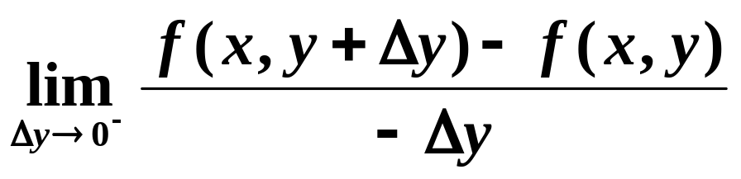
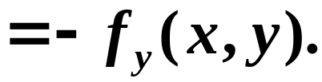
?
?
?
?

Slide 7

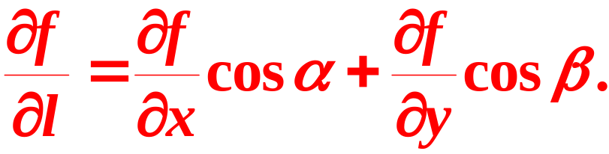
充分条件
3. 关于方向导数的存在及计算公式
定理
可微,
则函数
且

Slide 8
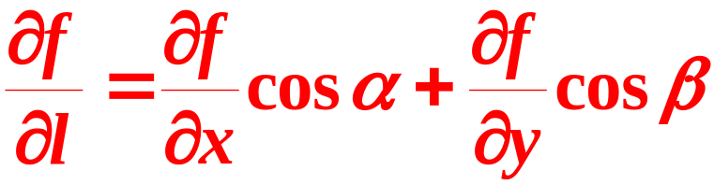

注
(1)
即为
α
、
β
∈
[
0
，
π
]
是
l
的方向角
.
(2)
计算方向导数只需知道l
的方向及函数的
偏导数.

Slide 9

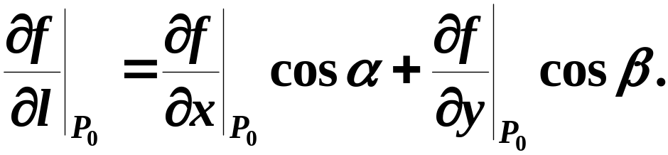
(3)
在定点
的方向导数为
(4) 关系
可微
方向导数存在
偏导数存在

Slide 10
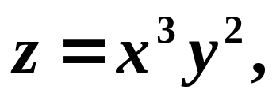
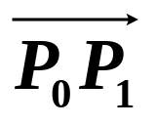
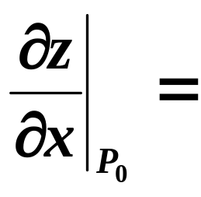
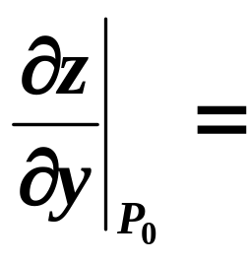
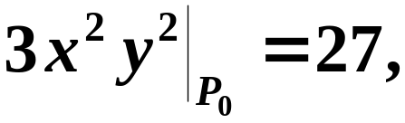
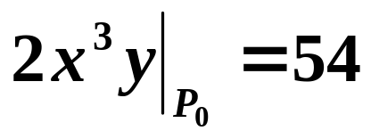
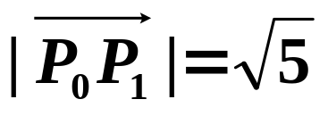


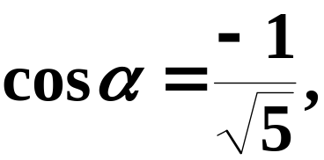
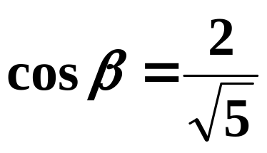
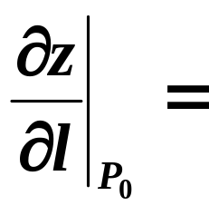
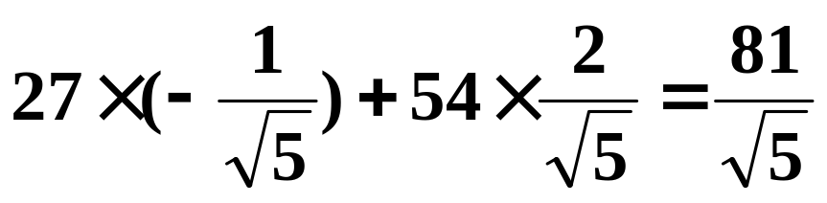
例 考虑函数 定点P₀(3,1), P₁(2,3).求
函数在 P₀沿 方向的方向导数.
解

Slide 11



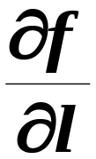
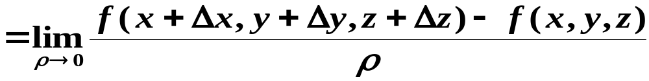
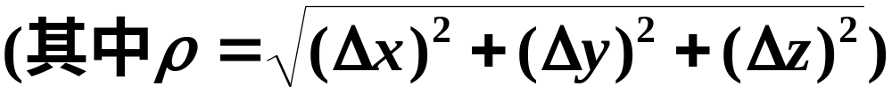




推广可得三元函数方向导数的定义
对于三元函数
它在空间一点
的方向导数,
可定义为

Slide 12
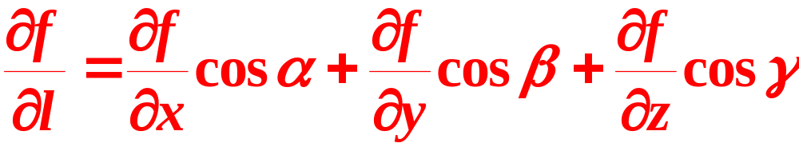

同理,
当函数在此点可微时,
那末函数在该点
且有
沿任意方向l的方向导数都存在,
是l的方向向量.

Slide 13
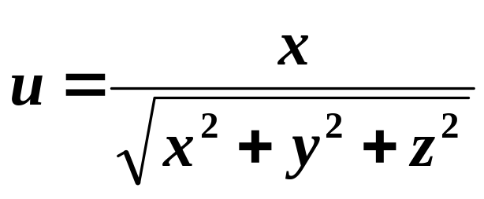

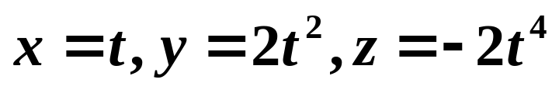

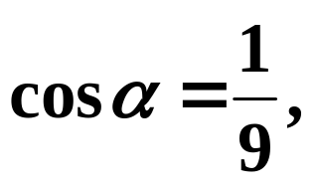
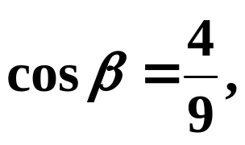
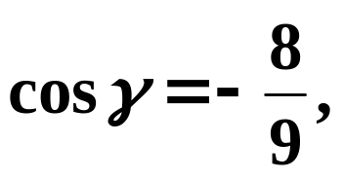
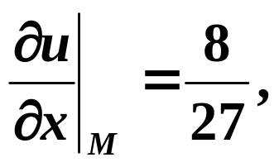
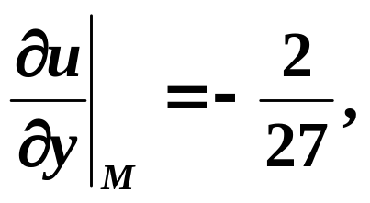
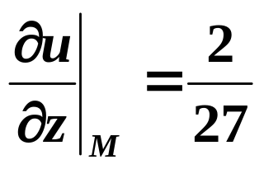
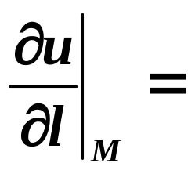
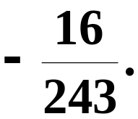
练习
求函数 在点 处沿
在此点的切线正方向上
曲线
(对应于t 增大方向)的方向导数.
解
切线方向的方向向量

Slide 14


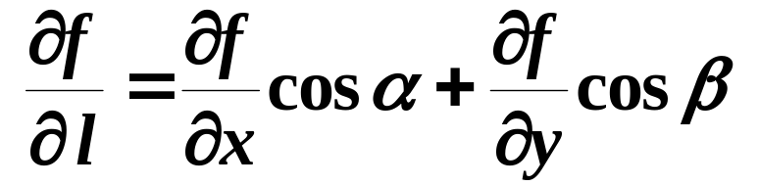
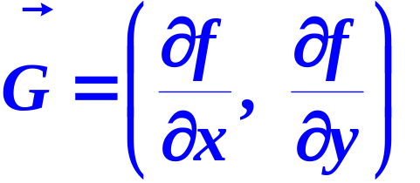


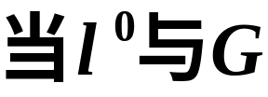



二、梯度概念与计算
一个二元函数在给定的点处沿不同方向
(gradient)
的方向导数是不一样的.
问题
函数
?
沿什么方向的方向导数为最大
已知方向导数公式
❒
l
0
=
(cos
α
,
cos
β
)
方向一致时,
方向导数取最大值

Slide 15


方向：
f 变化率最大的方向
模：
f的最大变化率之值

Slide 16









定义
设函数
可偏导,
称向量
为函数
梯度(gradient),
记作
即
利用梯度的概念,
可将方向导数计算公式写成

Slide 17




结论
函数在某点的梯度是这样一个向量,
它的
方向与取得最大方向导数的方向一致,
而它的模
为方向导数的最大值.
梯度的模为
x轴到梯度的转角的正切为

Slide 18



梯度的概念可以推广到三元函数
三元函数
在空间区域G内
具有一阶连续偏导数,
则对于每一点
都可定义一个向量(梯度)
类似于二元函数,此梯度也是一个向量,其方向与取得最大方向导数的方向一致, 其模为方向导数的最大值.

Slide 19









例
处的梯度,
并问在哪些点处梯度为零?
解
=0
=0
=0
故

Slide 20











例 设函数
(1) 求出
方向的变化率.
(2)
沿什么方向具有最大的增长率,
最大增长率为多少?
解
(1)
PQ方向的方向向量为

Slide 21






(2)
沿什么方向具有最大的增长率,
最大增长率为多少?
解
方向具有最大的增长率,
即为梯度方向.
最大的增长率为:

Slide 22

四、小结
方向导数的概念
(注意方向导数是数、方向导数与一般所说偏导数的区别)。
梯度的概念
(注意梯度是一个向量)
方向导数与梯度的关系
梯度的方向就是函数
在这点增长
最快的方向.

Slide 23
作业
习题9-7
(108页)
2. 4. 5. 10.

